Slide 1
Rencontre cantonale Enseignants ERC CO
5 mars 2021 Teams

Slide 4
En équipes Régions Comment se passe cette reprise avec les nouvelles normes sanitaires ?
Quels sont nos besoins, nos questions, nos ressources ?

Slide 5
Feuille de route «ensemble»
Broye : enseignement éthique pour la plupart des classes mais des classes confessionnelles aussi
Matériel créé pendant le confinement avec l’ECR
Situation pandémie très large + 3 religions monothéistes + le jeûne
Jusqu’à Pâques ok
Accueil hebdomadaire à l’aumônerie pour les profs
Les jeunes commencent à s’ennuyer – situations difficiles
Sarine : cours mélangés, ou restructurés 1 semaine/2 (avec tous les élèves présents) + suppression des cours 11H
Besoin de s’adapter
Fatigue…
Glâne-Veveyse : cours d’éthique classes complètes à Châtel – classes en majorité déplacées pour garder les distances (travail avec la direction)
Moral au top à Romont
A Châtel, ambiance beaucoup plus complexe et lourde
Cours qui favorisent le partage, la relecture, l’expressivité (réel besoin de cet espace de parole pour les élèves – travail avec le TSS)
Gruyère : ERC maintenu à Riaz et Bulle, et seulement partiellement à La Tour
Difficulté : trouver de la cohérence dans l’application des mesures
Thèmes : jeûne / mort et après-mort / lieux sacrés / violence et non-violence (Les Héritiers)
Plus ou moins en paix
Grand Fribourg : Jolimont, Pérolles et Belluard – classes complètes et éthique ou ERC et pas de changements à Marly
Règle d’Or / résolution non-violente de conflit / bonheur / thèmes du programme augmentés / place des femmes dans les religions
Crises d’angoisse chez les élèves – fatigue chez tout le monde
Se retrouver, prier ensemble
Favoriser les collaborations, les transversalités
Contempler, se laisser ressourcer dans la nature par la Création
Demander, partager, travailler ensemble sur des séquences de cours
Voir le travail de Berna Lectio-fluctus sur www.bernalopez.org

Slide 6
En équipes Régions quel est le bilan intermédiaire de notre travail sur l’évaluation ?
Comment continuer ? Modalités Séance de travail (date) Besoins…
MERCI de me TRANSMETTRE les dates choisies, la modalité prévue et ce dont vous auriez besoin de ma part !

Slide 7
Informations cantonales
RENCONTRES CANTONALES 2021/2022
en automne :
suicidalité chez les jeunes et posture de l’enseignant/de l’aumônier
au printemps :
Islam : connaissances et rencontres
SUPERVISION et EQUIPES PEDAGOGIQUES
3 temps de supervision
avec des professionnels
formation continue à l’analyse de pratique et l’intervision
pour un travail d’équipe pédagogique
dans les CO
ou par thématique avec un expert (exemple : archéologie et Bible)
Des informations plus précises et des dates vous seront communiquées après Pâques.
FORMATIONS
2 formations de mars DÉPLACÉES
en hiver 2022
2 parcours bibliques au printemps :
11 mai : la Loi
15 juin : l’Onction
cursus du CERF 2021/2022
programme 2021/2022 :
cycle Création et vision de l’Homme
cycle Ritualité
spiritualités
et bcp d’autres choses !

Slide 8
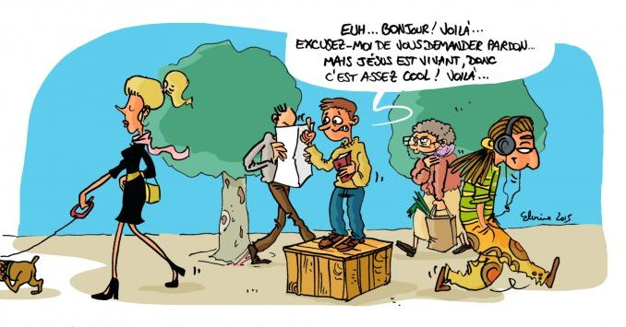
PROGRAMME
Réflexion de fonds avec le SCJ et le nouveau Directoire pour la catéchèse
Travail avec les responsables de branche
Sur les thématiques
Sur les ressources
Sur les besoins et les réalités
Expositions
LaudatoSi’ : disponible dès cet automne, avec dossier et activités pédagogiques
Bible
… (si vous connaissez d’autres expositions intéressantes, merci de nous les communiquer !)
Brochure «C’est quoi le caté ?»
et site lié : tous les directeurs, enseignants, catéchistes et équipes pastorales l’ont reçue – un bon moyen d’échanger !
Site
Cath-fr, SCCCF et plateforme
nouveau site dès le 25 mars
maintien des anciens sites encore une année
la plateforme va migrer dans un share – infos suivront
Statistiques
Réponse du Conseil d'Etat - fréquentation cours confessionnels
Article dans La Liberté
Prévisions 2021/2022 en cours !

Slide 9
Précisions et bonus
Il existe la possibilité de dédoubler des groupes-classes selon différents critères :
nombre trop élevé d’élèves EB ou
mélange d’élèves EB et PG par exemple.
Si de telles situations devaient exister pour la rentrée prochaine, merci de venir m’en parler.
Pour les classes (ou les écoles) qui seraient en quarantaine (variants),
nous suivrons les consignes données par la DICS et les directions de CO.
A priori, nous pourrions avoir à préparer pour 25’ de cours à distance.
Une réunion avec la DICS et les différents représentants des Eglises du Canton, mi-mars, traitera de cette question.
Deux émissions intéressantes :
The Story of God avec Morgan Freeman sur Netflix : documentaires sur les grandes questions liées à la religion à travers le monde (D’où vient le mal ? Qui est Dieu ? La Genèse – La fin des temps…)
Des monuments et des hommes sur Arte : des édifices religieux qui sont la mémoire de l’humanité à travers le monde.
En annexe, les documents travaillés au CO de la Tour sur les édifices religieux et le dossier pédagogique du film «Les Héritiers».

Slide 10
Merci de votre engagement et professionnalisme auprès de ces jeunes qui nous sont confiés. Votre présence auprès d’eux a tout son sens et donne du sens. Prenez soin de vous !

